Slide 1

Rebalanceador de países por ciclos económicos
Lukasz Tadeusz Harazin
Idea de TFM

Slide 2


Objetivo
Diseñar un algoritmo de inversión utilizando ETFs y fondos indexados sobre índices de países y rebalancearlo dependiendo de ciclo económico de cada país
Mejorar el rendimiento de gestión pasiva basada en índices globales como MSCI World o MSCI ACWI usando análisis macroeconómico

Slide 3
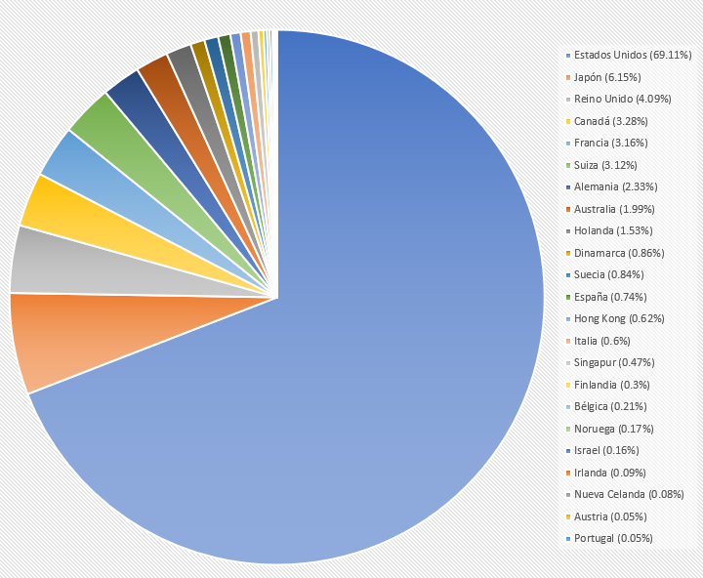

MSCI WORLD – 23 Países Desarrollados

Slide 4
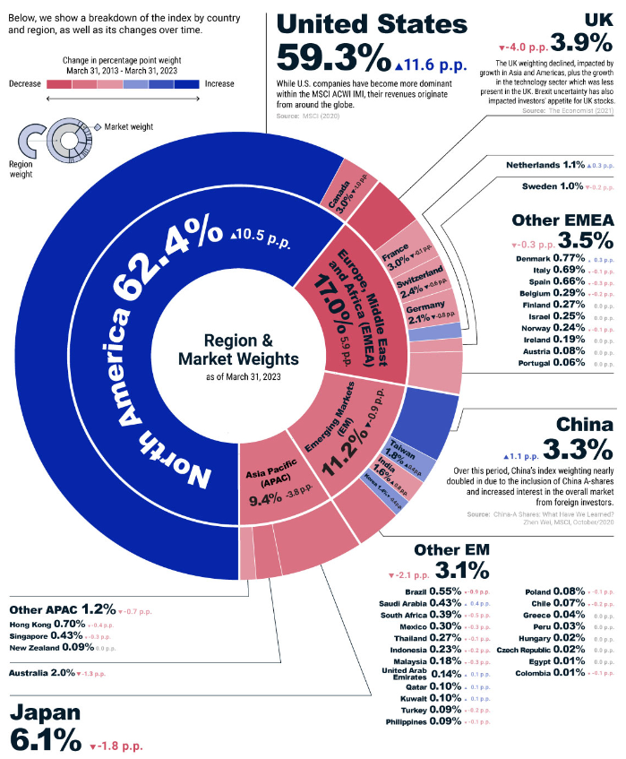
MSCI ACWI
47 mercados:
23 mercados desarrollados
24 mercados emergentes
99% del mercado de valores mundial invertible

Slide 5
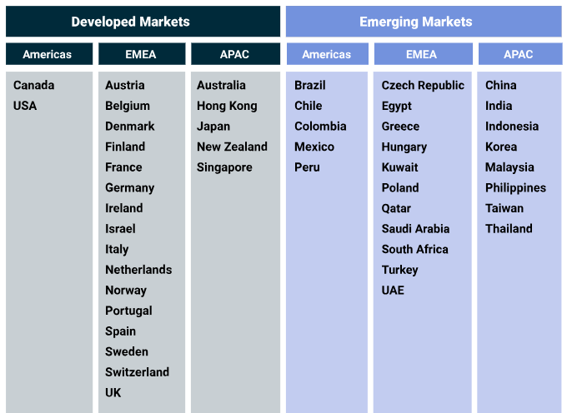
MSCI WORLD vs MSCI ACWI

Slide 6
Partes del proyecto
Exploración de indicadores relevantes por dependencia sectorial, política fiscal y monetaria u otros factores externos en diferentes países
Análisis macroeconómico para determinar los momentos de ciclo para cada país
Construcción de una cartera global poniendo más peso en países en buenos momentos del ciclo y menos peso en países en momentos difíciles
Análisis de rendimiento en comparación con un benchmark de MSCI World y MSCI ACWI

Slide 7
Integrantes del equipo
Proyecto individual

Slide 8
Datos
ETFs - Yahoo Finance (en USD y EUR)
Index Funds – IronIA?
Índices Bursátiles, Tipos de cambio, Bonos – Yahoo Finance y Investing.com
Indicadores macroeconómicos:
OECD – muy buena cobertura de datos mensuales y trimestrales para 39 países
Web Scrapping desde: Investing.com, Trading Economics y FX Empire. Es posible rellenar la mayoría de los datos no incluidos en otras fuentes.
World Bank – cubre 48 países, pero solo con datos anuales
Bank of International Settlement – tasas de interés para la gran mayoría de países
Otras posibles fuentes: IMF, FRED, EBS

